Slide 1
МКУК «КРЫЛОВСКАЯ МБ»
методико – библиографический отдел
Литературный календарь:
ИЮЛЬ
ст. КРЫЛОВСКАЯ. 2021 год

Slide 2
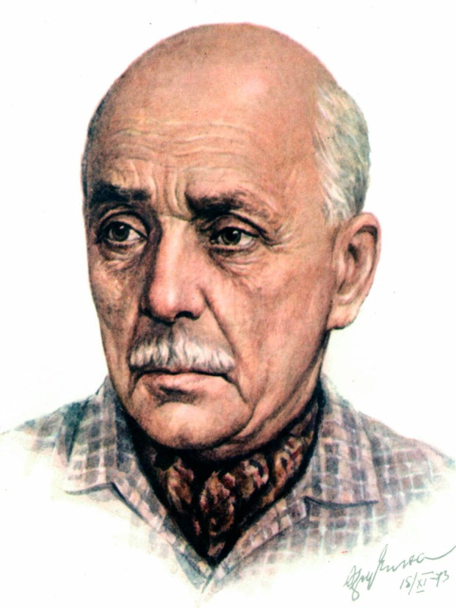
Павел Григорьевич
Антокольский
01.07. 1896 – 09.10.1978 г.г.
Классик отечественной литературы ХХ века.
Известный русский советский поэт, переводчик и драматург, литературовед. Многие его стихи увидели свет еще при жизни творца.
Лауреат Сталинской премии второй степени.
Антокольский – автор многочисленных стихотворений, поэм, речей и эссе, где героями выступают люди разных времен и народов, исторические лица и литературные персонажи – Эсхил и Гулливер, Шекспир и Ньютон, Петр I и Пушкин, Бальзак и Эйнштейн, конкистадоры и санкюлоты. Читая его стихотворения, Вы сможете погрузиться в удивительный мир поэзии о любви, войне и о многих других важных аспектах человеческой жизни.

Slide 3
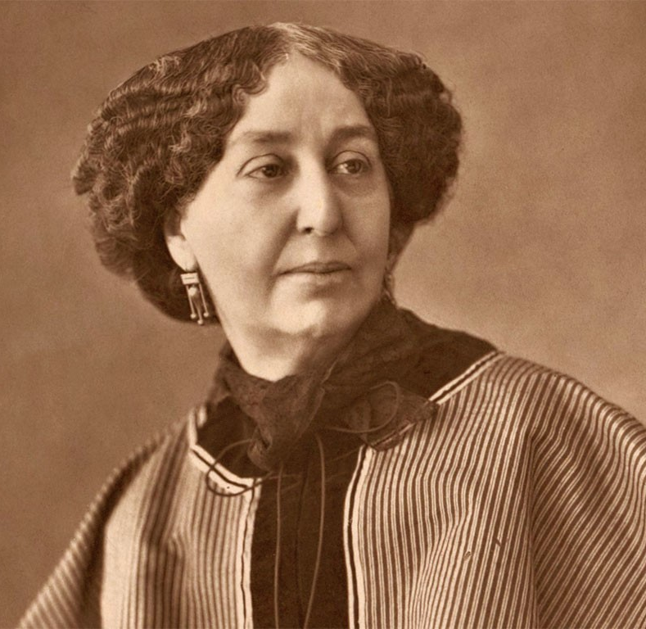
Жорж Санд
(настоящее имя
Амандина Аврора Люсиль Дюпен)
01. 07. 1804 – 08.06.1876г.г.
великая французская писательница, которая всю жизнь «скрывалась» под мужским псевдонимом. Она пережила 10 политических режимов, 2 революции, Ее романами восхищался Тургенев, по ней сходили с ума Проспер Мериме и Фредерик
Шопен. Она узнала любовь и дружбу всех, кто был вхож в интеллектуальную или художественную среду Парижа в век, который назывался французами просто XIX-м, а теперь, просвещенными людьми всего мира именуется «Век Жорж Санд». За 40 лет литературной деятельности она создала около ста произведений, в центре которых чаще всего – судьба женщины, ее борьба за свободу личности, за справедливость, за высокую любовь. Высший свет Парижа с нетерпением ждал каждую ее книгу, боясь признаться в этом самому себе.

Slide 4
Владимир Осипович
(Иосифович) Богомолов
03.07.1924 –30.12. 2003 г.г.
Советский и российский писатель, сценарист. Многие наверняка читали замечательнейший роман "Момент истины» («В августе сорок четвёртого»), переведенный на многие языки, переживший сотню изданий, смотрели одноименный фильм Михаила
Пташука. По его повести "Иван" Андрей Тарковский снял фильм "Иваново детство". Богомолова многие считали писателем огромного таланта и обладателем невыносимого, конфликтного характера. Один из лучших прозаиков фронтовой плеяды Великой Отечественной войны, Владимир Богомолов занимает свое достойное место в строю советских писателей – фронтовиков.

Slide 5
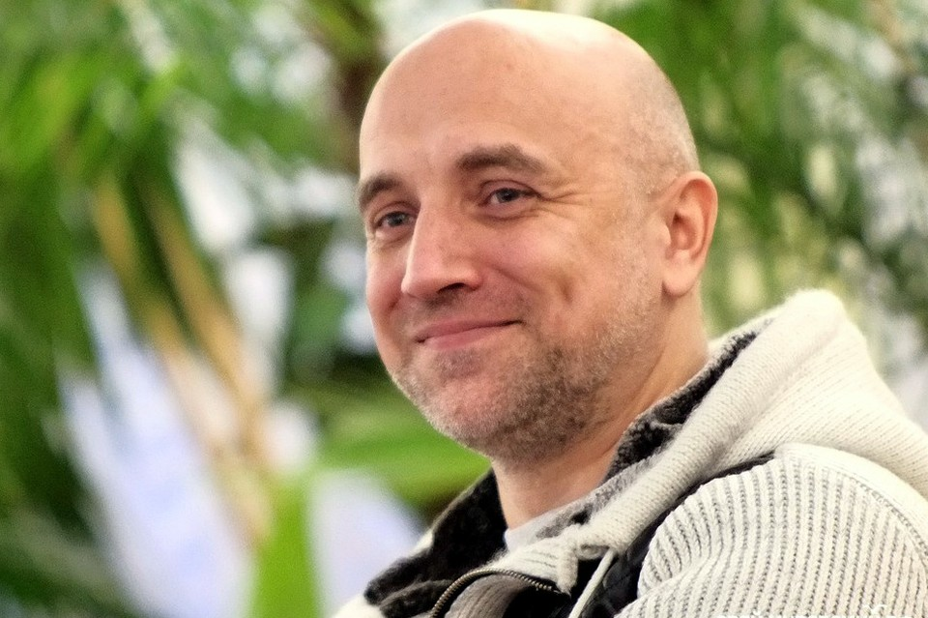
Захар Прилепин
(настоящее имя —
Евгений Николаевич Прилепин
Родился 07. 07.1975 года
русский писатель, филолог, публицист. Российский политический и общественный деятель. Известен также своей гуманитарной и военной деятельностью в России и странах «ближнего зарубежья». В ряде разножанровых творческих проектов выступал в качестве продюсера, главного
редактора, телеведущего, рок – музыканта, рэп – исполнителя и актера. Прилепина считают одним из основоположников современной русской военной прозы. В октябре 2014 года вошёл в число «100 выдающихся людей года» в России. Роман Прилепина «Обитель» занял первую строчку в рейтинге самых продаваемых книг 2014 года, а в 2015 году роман стал самой читаемой книгой в библиотеках Москвы.

Slide 6
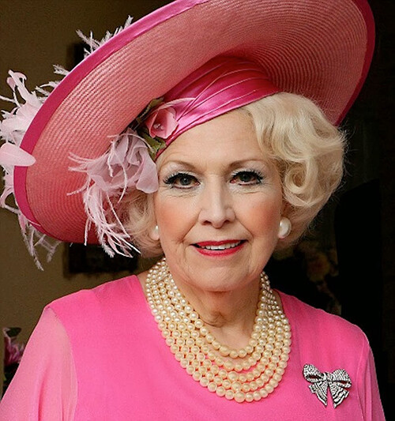
Барбара Картленд
(Мэри Барбара Гамильтон Картленд)
09.07.1901 – 21.05. 2000 г.г.
английская писательница, занесённая в Книгу рекордов Гиннесса как самый преуспевающий и наиболее плодовитый автор Британии и мира в XX столетии. Стала знаменитой благодаря своим многочисленным любовным романам. Её называют «фабрикой любви» и «королевой романа».
Также публиковалась под именем Барбара Мак-Коркодейл. Она прожила без малого столетие и подарила поклонникам любовной прозы 723 произведения, разошедшиеся в количестве свыше 650 миллионов экземпляров. В лучшие времена она создавала по 20-26 романов в год. После смерти литератора в архиве нашли около сотни рукописей неизданных романов.

Slide 7
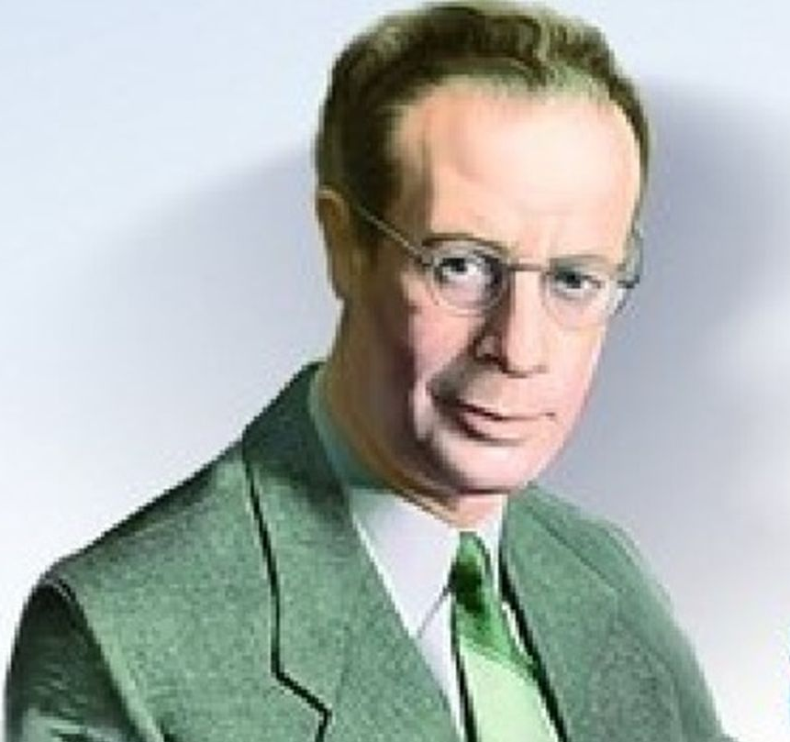
Лев Абрамович
Кассиль
10.07. 1905 – 21.06. 1970 г.г.
Русский советский писатель, сценарист, журналист, Член-корреспондент АПН СССР (1965). Лауреат Сталинской премии третьей степени (1951).
Произведения Льва Кассиля любимы советскими читателями, в особенности юными любителями литературы. Наиболее известен в качестве автора рассказов для детей, многие из которых посвящены будням Великой Отечественной войны, хорошо знакомым писателю по собственному опыту военного корреспондента. Среди работ писателя выделяются такие произведения как: «Кондуит и Швамбрания», «Вратарь Республики», «Ход белой королевы» и «Чаша гладиатора».

Slide 8
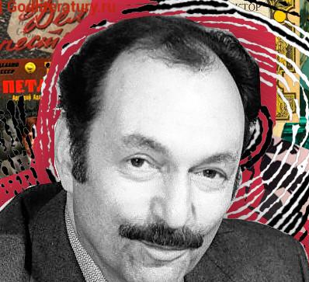
Аркадий Григорьевич
Адамов
13.07.1920 – 26.06. 1991 г.г.
русский советский писатель, один из основателей детективного жанра в СССР. Его повесть «Дело „пёстрых“», вышедшая в 1956 году, стала первым широко известным советским детективом, благодаря чему в стране в 1950-х годах произошло возрождение
детективного жанра. «Держать читателя на электрическом стуле» - творческий метод писателя. Он не стеснялся наполнять книги мертвыми телами и текущей кровью. Работая бок о бок со следователями угрозыска, он многое повидал. Адамов — автор документальных записок «Мой любимый жанр — детектив» и ряда исследований по зарубежной детективной литературе. Многие книги автора были экранизированы.

Slide 9
Валентин Саввич
Пикуль
13.07. 1928 – 16. 07.1990 г.г.
автор многочисленных художественных произведений на историческую и военно-морскую тематику. Входил в число самых популярных и издаваемых писателей СССР. Его книги раскупались мгновенно, стоило только попасть на полки книжных магазинов. Критика не всегда была ласкова
к писателю, но истинное мерило таланта – читательский спрос, а в нем у Валентина Саввича недостатка не было. Уже при жизни писателя общий тираж его книг, исключая журналы и зарубежные издания, составил примерно 20 млн экземпляров, а на 2007 год в картотеке автора числится более 500 библиографических единиц, включая семь изданий собраний сочинений суммарным тиражом полмиллиарда экземпляров. Произведения Пикуля востребованы и сегодня, спустя много лет после смерти писателя.

Slide 10
Нодар Владимирович
Думбадзе
14.07. 1928 – 14.09. 1984 г.г.
советский грузинский писатель. Он не из модных писателей, произведения которых нужно прочесть, чтобы чего доброго не спасовать при обсуждении в богемной компании современных литературных новинок. Его книги, скорее, из разряда тех, к которым возвращаешься вновь и вновь.
И неважно сколько лет прошло - десять или двадцать с момента прочтения его последней книги. Думбадзе называют «солнечным писателем» не случайно, есть у него рассказ «Солнце», повесть «Я вижу солнце», роман «Солнечная ночь», где солнце является сквозным образом. «Где ты? Истомилась душа в ожидании!». Думбадзе - Лауреат Ленинской премии (1980) и премии Ленинского комсомола (1966).

Slide 11
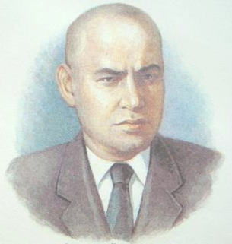
Борис Леонтьевич
Горбатов
15.07. 1908 – 20.01. 1954 г.г.
русский советский писатель и сценарист, журналист, военный корреспондент. Лауреат двух Сталинских премий второй степени (1946, 1952). Он прожил яркую, хотя и короткую жизнь. Да и жить ему выпало во времена исторических перемен,
с грандиозными победами и отталкивающими трагедиями первой половины ХХ века. И хотя его литературный дебют начался с публикации рассказа «Сытые и голодные» в газете «Всесоюзная кочегарка», но, судя по всему, первыми его литературными опытами в юные годы были стихотворения.

Slide 12
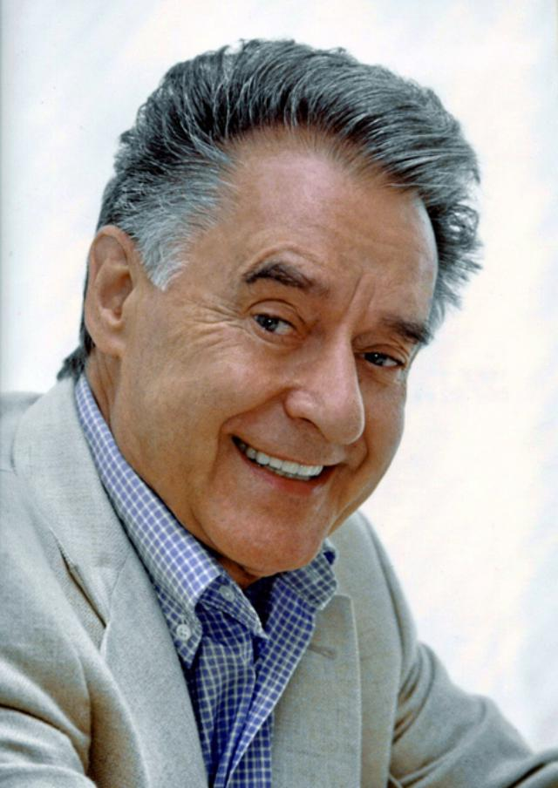
Андрей Дмитриевич
Дементьев
16.07. 1928 – 26.06. 2018 г.г.
Одаренный советский и российский поэт, радио- и телеведущий. Главный редактор журнала «Юность», автор передачи на «Радио России». Лауреат Государственной премии СССР. Также известен как поэт-песенник. Член Союза писателей СССР. Почётный член Российской академии художеств. Заслуженный деятель искусств Российской Федерации.
Его стихи не оставляют равнодушным, находят отклик в душах самых разных людей, добираются до самых потаенных струн души. А еще отличаются невероятной музыкальностью, поэтому десятки произведений из - под пера поэта превратились в популярные песни.
Лучшими сборниками стихов литератора считаются «Лирика», «Наедине с совестью», «Стихотворения» и др.

Slide 13
Гарий Леонтьевич
Немченко
Родился 17 июля 1936 года
Советский и российский писатель, прозаик с Кубани. Переводчик, публицист и журналист, общественный деятель. Член Союза писателей СССР, член Союза писателей России. Автор романов «Здравствуй, Галочкин», «Пашка, моя милиция…»,
«Проникающее ранение», «Тихая музыка победы», повестей «Брат, найди брата!..», «Под вечными звёздами», «Зимние вечера такие долгие…», «Скрытая работа», рассказов «Парень, который не успел поменять в голове опилки», «Приписной казак Абдуллах», «Закондраев, или одинокое дел», «Цыганский отпуск» и других книг. Литературный записчик мемуаров выдающегося оружейного конструктора Михаила Калашникова «От чужого порога до Спасских ворот». По его книгам сняты фильмы «Красный петух плимутрок», «Скрытая работа», «Брат, найди брата».

Slide 14
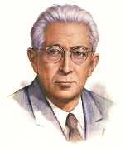
Борис Андреевич
Лавренёв
(настоящая фамилия – Сергеев)
17.07. 1891 – 07.01. 1959 г.г.
русский советский прозаик, поэт и драматург, классик отечественной литературы, считается одним из создателей жанра советской героико-революционной драмы ("Песня о черноморцах" (1943), драма "За тех, кто в море" (1945),
основоположник советской маринистики.
Журналист, военный корреспондент. Лауреат двух Сталинских
премий (1946, 1950). Одно из лучших его произведений, ставшее классикой советской литературы — повесть «Сорок первый», неоднократно инсценированная и экранизированная. Ему принадлежат публицистические статьи, памфлеты, фельетоны. Много лет был председателем секции драматургов в Союзе писателей СССР.

Slide 15
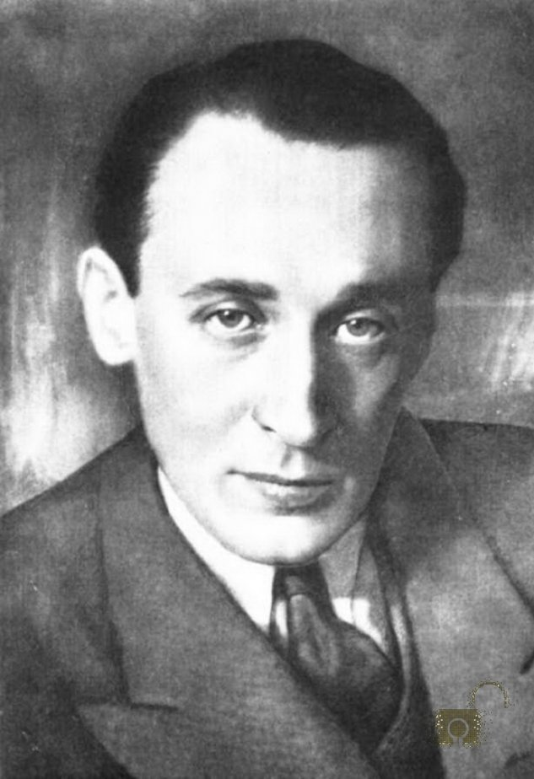
Бруно Ясенский
(Артур Зи́сман или Виктор Яковлевич Зискинд,псевдонимы - Бруно Ясенский)
17.07. 1901 – 17.09. 1938 г.г.
Польский и советский писатель, поэт, романист и драматург. Писал на русском, польском и французском языках. Русским читателям известен преимущественно своими прозаическими произведениями, главным образом романами: «Я жгу Париж» и роман с необычным интригующим
названием «Человек меняет кожу», которые вместе с романом "Заговор равнодушных" стоят в одном ряду с лучшими образцами русской советской литературы. Лучшие произведения Бруно Ясенского, такие, как «Человек меняет кожу», в котором автор отобразил становление советских людей, рост их сознания под влиянием коммунистической партии, не устарели и в наши дни, сохранив свою свежесть и силу эмоционального воздействия.

Slide 16
Уильям Мейкпис
Теккерей
18.07. 1811 – 24.12. 1863 г.г.
Один из крупнейших писателей -сатириков Англии, принадлежит к блестящей плеяде английских реалистов. Своеобразие и сила его таланта проявились в сатирическом обличении буржуазно-аристократического общества. В викторианскую эпоху Теккерей занимал второе место после Чарльза Диккенса , но теперь его читают гораздо
меньше и он известен почти исключительно благодаря «Vanity Fair», которая стала неотъемлемой частью университетских курсов, и неоднократно адаптировался для кино и телевидения. Те, кто хочет познать жизнь английского общества девятнадцатого века, обязательно должны почитать его романы. Точные образы типажей, искрометный юмор и хороший слог доставят истинное удовольствие читателю.

Slide 17
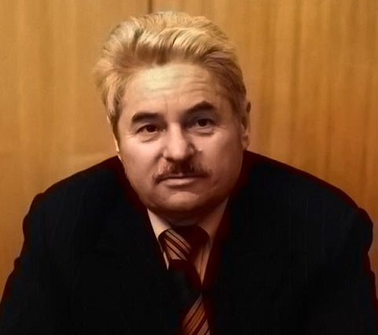
Анатолий Андреевич
Ананьев
18.07. 1925 – 07.12.2001 г.г.
русский советский прозаик, секретарь Союза писателей СССР, главный редактор журнала «Октябрь». Участник Великой Отечественной войны. Герой Социалистического Труда.
Внимание читателей привлек к себе его роман о Курской битве «Танки идут ромбом» (1963). Память о войне пронизывает и произведения Ананьева на мирные темы: романы "Межа" (1969), "Версты любви" (1971), "Годы без войны" (1975-1984), "Скрижали и колокола", пьеса "Тихий сотрудник" (1981). За роман "Версты любви" в 1978 году Анатолий Ананьев был удостоен звания лауреата Государственной премии имени Горького.

Slide 18
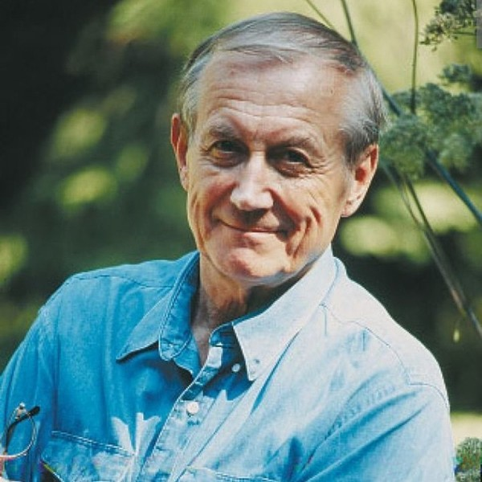
Евгений Александрович
Евтушенко
Настоящая фамилия – Гангнус.
18.07. 1932 – 01.04. 2017 г.г.
один из выдающихся поэтов России, живших и творивших на рубеже двух веков. Его яркий неповторимый стиль сделали его заметной фигурой в поэтическом мире. Получил известность также как прозаик, режиссёр, сценарист, публицист, чтец-оратор и актёр.
Был номинирован на Нобелевскую премию по литературе. Многие соотечественники считают его лучшим советским и российским поэтом.
Его произведения всегда наполнены глубоким философским смыслом, невероятно лиричны. За всю свою жизнь автор написал и опубликовал более 130 книг, которые разошлись по всему миру. Его произведения переведены на десятки языков.

Slide 19
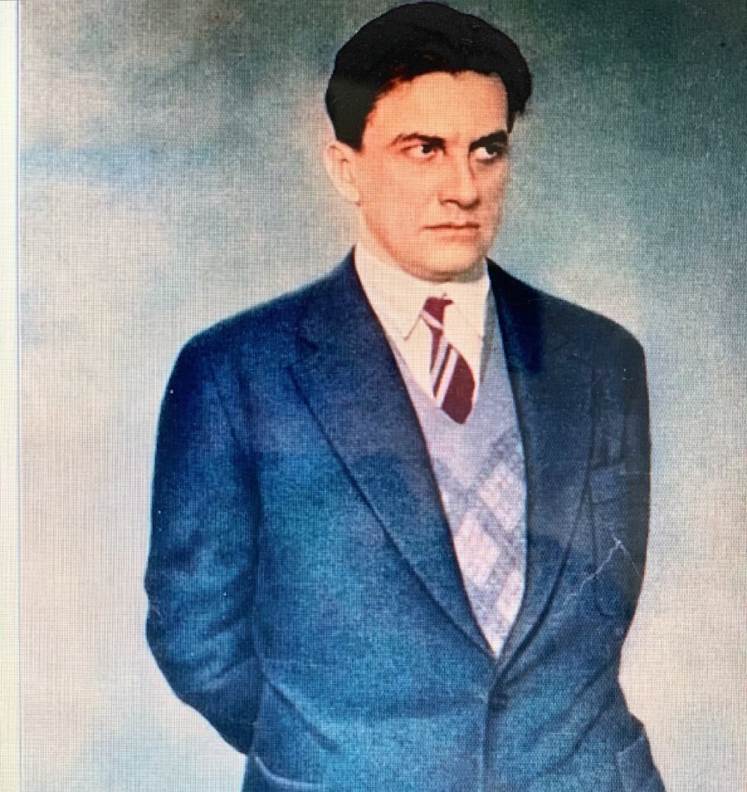
Владимир Владимирович
Маяковский
19.07. 1893 – 14.04.1930 г.г.
русский советский поэт. Относится к числу величайших поэтов-футуристов ХХ века. Помимо поэзии ярко проявил себя как драматург и сатирик, киносценарист, кинорежиссёр, киноактёр, художник, редактор журналов «ЛЕФ», «Новый ЛЕФ».
Помимо своих обычных стихов, Маяковский писал сатиру. За два года (1926-1927) поэт создал девять сценариев к кинофильмам. Мейерхольд поставил две сатирические пьесы Маяковского «Баня» и «Клоп». Литературное наследие Маяковского поистине бесценное. Его отличает ярко выраженный слог, написанный знаменитой «лесенкой», которая стала его «визитной карточкой».

Slide 20
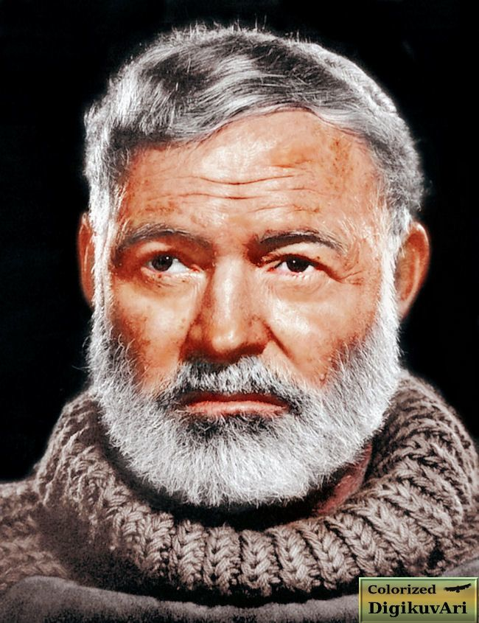
Эрнест Миллер
Хемингуэй
21.07. 1899 — 02.07.1961 г.г.
американский писатель, журналист, военный корреспондент, лауреат Нобелевской премии по литературе 1954 года. Широкое признание получил благодаря как своим романам и многочисленным рассказам — с одной стороны, так и своей жизни, полной приключений и неожиданностей, — с другой. Он был самым переводимым на русский язык
зарубежным писателем во времена Советского Союза. В странах Европы этого одаренного человека называли «мастером пера номер один». Он
сумел донести до читателей свою любовь к природе и искусству, которую познал с ранних лет. Его книги очень живые и правдивые, потому что он писал о том, что видел собственными глазами, узнал на протяжении жизни и прочувствовал на себе.

Slide 21
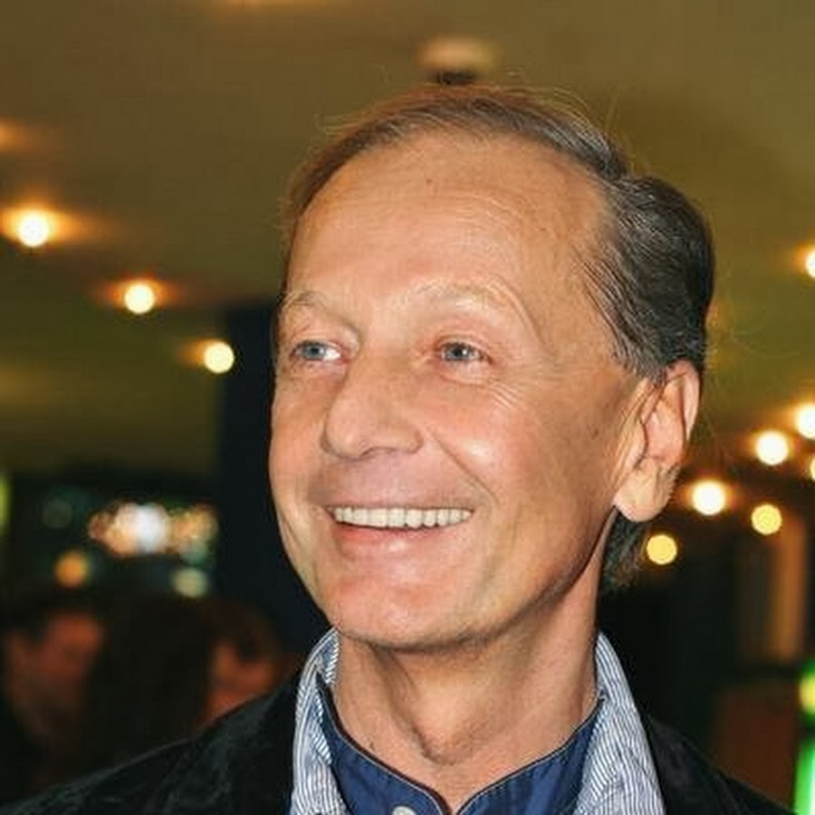
Михаил Николаевич
Задорнов
21.07.1948 – 10.11.2017 г.г.
популярный советский и российский писатель-сатирик, которого знали и любили не только в России, но и в странах бывшего Советского Союза. Драматург, легенда отечественного юмора и актёр; известен
как автор гипотез в области этимологии русских слов и истории славянства.
Монологи Задорнова всегда были злободневными, полными тонкой иронии, а их герои отлично узнаваемы в повседневной жизни, потому все выступления сатирика неизменно разлетались на цитаты, собирали множество зрителей и проходили с большим успехом.
Лауреат премии Ленинского комсомола. Член Союза писателей России. Автор более чем десяти книг; среди сочинений Задорнова - лирические и сатирические рассказы, юморески, очерки, путевые заметки и пьесы.

Slide 22
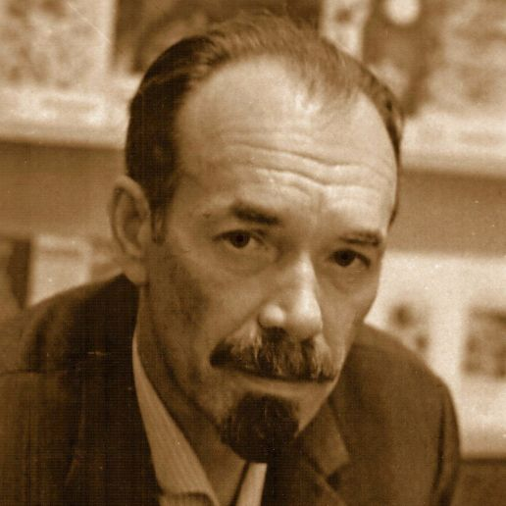
Сергей Алексеевич
Баруздин
22.07. 1926 – 04.03. 1991 г.г.
русский советский писатель и поэт, редактор журнала «Дружба народов», автор многих книг для детей и юношества. Взрослому читателю адресованы роман «Повторение пройденного», «Повесть о женщинах», сборник рассказов и повестей «Я люблю
нашу улицу…». Простыми словами он говорит о самых важных вещах в жизни. Его книги невозможно выпустить из рук, пока не прочитана последняя строчка. Участник Великой Отечественной войны. Член Союза писателей СССР. Лауреат Государственной премии РСФСР имени М. Горького. Определенно можно сказать, что и сейчас, спустя несколько десятилетий со времени создания, каждый читатель книг Баруздина обретает счастье дружбы с большим писателем и человеком.

Slide 23
Михаил Львович
Матусовский
23.07.1915 – 16.07.1990 г.г.
выдающийся русский советский поэт – песенник, Лауреат Государственной премии СССР. Автор текстов более чем к двумстам песням, ставшим поистине летописью целой эпохи. Их помнят, любят и поют до сих пор. Это и «Школьный вальс», «Баллада о солдате», «На безымянной высоте, «Берёзовый сок», «Вологда», «Что так сердце растревожено» ,
«Целую ночь соловей нам насвистывал», «Сиреневый туман», «Подмосковные вечера» и «Московские окна» и, конечно же, самая проникновенная «С чего начинается родина?». Для детей он написал «Крейсер «Аврора» и «Вместе весело шагать». Оказалось эти песенные шедевры нечем заменить, вот и звучат они до сих пор, памятные нам с детства, – с телеэкранов, из наших окон, со школьных площадок.

Slide 24
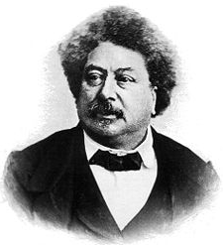
Александр Дюма
(отец)
24.07.1802 – 05.12.1870 г.г.
известный писатель, чьи приключенческие романы сделали его одним из самых читаемых французских авторов в мире. Также был драматургом и журналистом. Наибольшую популярность принесли ему две книги – «Граф Монте-Кристо» и «Три мушкетера». Культовая фигура мировой
литературы, имя, знакомое практически каждому землянину. Он отличался невероятной творческой плодовитостью. Кроме своих литературных талантов, он был известным экономистом, историком, публицистом, политологом и даже кулинаром. Под именем Дюма вышло огромное количество исторических романов. Помимо романов, его перу принадлежат также пьесы, статьи и книги о путешествиях.

Slide 25
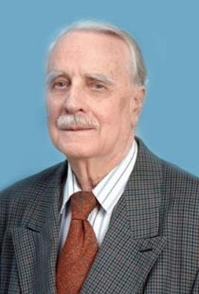
Виталий Петрович
Бардадым
24.07.1932 – 12.11.2010 г.г.
прозаик, поэт, краевед. Член Союза писателей России. Лауреат премии им. К.В. Россинского. Почётный гражданин г. Краснодара, почётный член Союза архитекторов России, лауреат премии администрации Краснодарского края в области культуры и искусства имени К.В. Россинского. Награждён орденским крестом «За любовь и верность Отечеству» и медалями.
В своих книгах впервые воскресил многие забытые страницы истории нашего края, имена выдающихся деятелей Кубанской земли. Автор более 30 книг: «Этюды о прошлом и настоящем Краснодара», «Радетели земли кубанской», «Кумиры театра», «Казачий курень» и др. В 2009 году вышла в свет его последняя книга «Атаманы». Все его книги пользуются большим спросом у читателей всех возрастов.

Slide 26
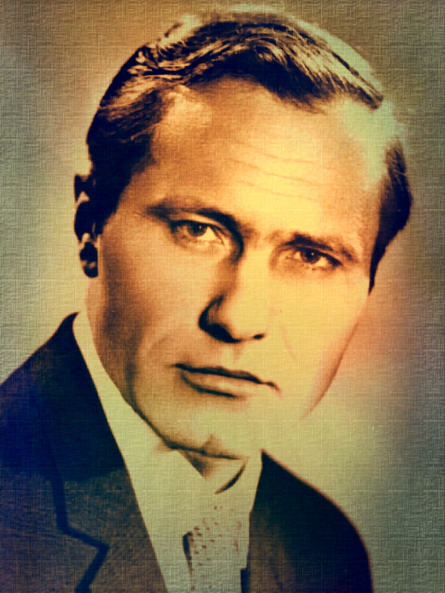
Василий Макарович
Шукшин
25.07.1929 – 02.10.1974 г.г.
выдающийся деятель советского кинематографа и прозы, которого считают уникальным явлением не только в отечественной, но и в мировой культуре. Он был невероятно разносторонним человеком – актером, режиссером, писателем, кинорежиссёром и сценаристом. Известность к нему пришла после выхода фильма «Калина красная».
В своих произведениях он с тонкой иронией, понятно и искренне рассказывал о жизни простых людей, писал о настоящем русском селе без прикрас, заслужив всенародную любовь и сумев глубоко проникнуть в эту загадочную русскую душу.
Василий Шукшин старался многое успеть и наверстать, как будто знал, что ему отмерен слишком короткий жизненный путь.

Slide 27
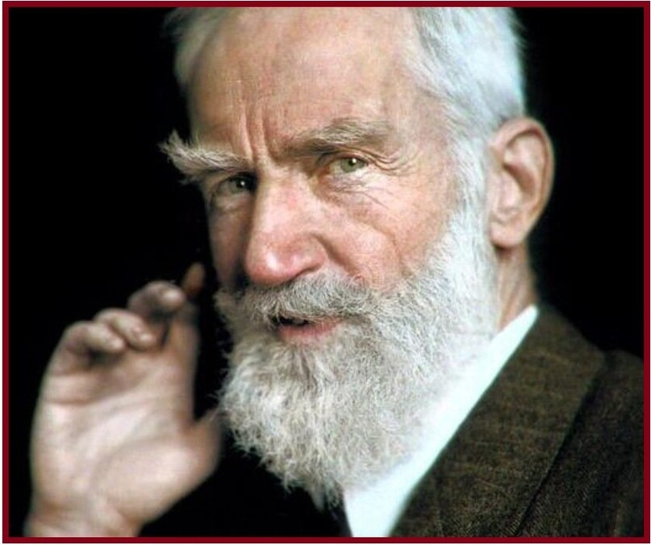
Джордж Бернард
Шоу
26.07. 1856 – 02.11.1950 г.г.
выдающийся ирландский драматург, писатель, романист, эссеист, критик, полемист и политический деятель. Лауреат Нобелевской премии в области литературы 1925 года «за творчество, отмеченное
идеализмом и гуманизмом, за искрометную сатиру, которая часто сочетается с исключительной поэтической красотой» («Тележка с яблоками», «Андрокл и лев», «Кандида»). Один из реформаторов театра 20 века, второй по популярности драматург в английском театре. пропагандист драмы идей. Он написал более шестидесяти пьес, в том числе такие крупные произведения, как «Человек и Супермен» (1902), «Пигмалион» (1912) и «Святая Жанна». (1923). В 1939 году награжден «Оскаром» за сценарий к картине «Пигмалион».

Slide 28
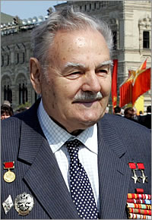
Владимир Васильевич
Карпов
28.07.1922 – 18.01. 2010 г. г.
Известный российский и советский писатель, публицист и общественный деятель. Он писал повести, романы и рассказы, посвященные Великой Отечественной войне, в которой сам принимал участие. В 1944 году стал героем Советского Союза, а в 1986 году был удостоен Государственной премии СССР.
Он был человеком нереальной, какой-то даже неправдоподобной биографии, как будто бы специально выдуманной для авантюрного романа: «Литературный генерал» и полковник запаса, разведчик и сталинист, боксер и исследователь, Герой Советского Союза и редактор журнала «Новый мир», политический заключенный и глава советских писателей, Лауреат Государственной премии СССР.

Slide 29
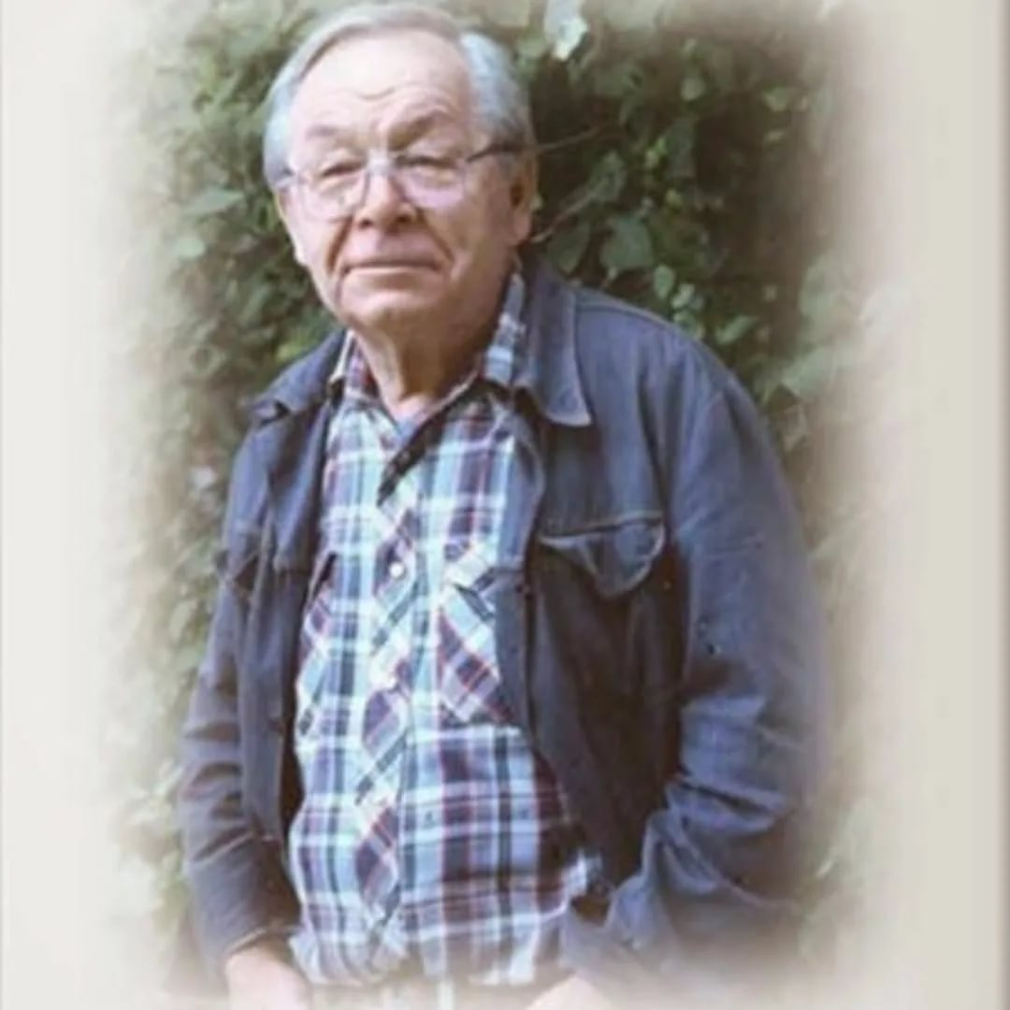
Владимир Дмитриевич
Дудинцев
(настоящее имя Владимир Семёнович Байков
29.07. 1918 – 22.07.1998 г.г.
Русский советский писатель. Его называют автором эпохи «Хрущевской оттепели», когда писателям, наконец, разрешили писать то, о чем молчали. Но судьба литературных трудов многих
писателей, не попадающих под идеологию власти, все же была предана забвению, так случилось и с Владимиром Дмитриевичем. Дудинцев считается трагической фигурой послевоенной советской литературы. Лишь в 1987 году вышел его роман «Белые одежды» (экранизирован в 1992 году), написанный за 20 лет до этого и посвящённый периоду борьбы с лысенковщиной в биологии и вокруг неё. Роман был удостоен Государственной премии СССР (1988).

Slide 30
Составитель: О. А. Литвинова,
гл. библиограф МБО
Ответственный О.А. Молчанова,
за выпуск: директор МБ
Наш адрес:
ст.Крыловская,
ул. Стаханова,1
Телефон:
32 – 3 - 91;
31 – 3 – 92

